Slide 1

Réalisation d’un Mini-SOC Open Source – Détection & Réponse
Réalisé par:
BENALI Adem SEDDIKI Mohamed Chakib
Supervisé par:
LAM Alassane

Slide 2
A) Architecture, scénario, incidents détectés
1- Architecture (3 VMs + outils)
SOC Server (10.10.10.10) : Wazuh (SIEM / corrélation), TheHive (gestion d’incident)
Target Ubuntu (10.10.10.20) : Wazuh Agent, Suricata (IDS), Fail2Ban (réponse automatique), logs SSH
Attacker Kali (10.10.10.30) : Hydra (attaque brute force), Wireshark (capture réseau)
Flux principal : Kali → SSH(22) → Ubuntu → alertes/logs → Wazuh → traitement incident dans TheHive

Slide 3
2- Scénario d’attaque
Objectif attaquant : deviner le mot de passe SSH du compte SOCuser sur la cible 10.10.10.20:22
Méthode : attaque brute force dictionnaire (liste de mots de passe) via Hydra
Résultat attendu côté défense :
Traces dans /var/log/auth.log
Alertes IDS dans Suricata (fast.log / eve.json)
Alertes SIEM dans Wazuh
Réponse automatique : Fail2Ban bannit l’IP 10.10.10.30

Slide 4
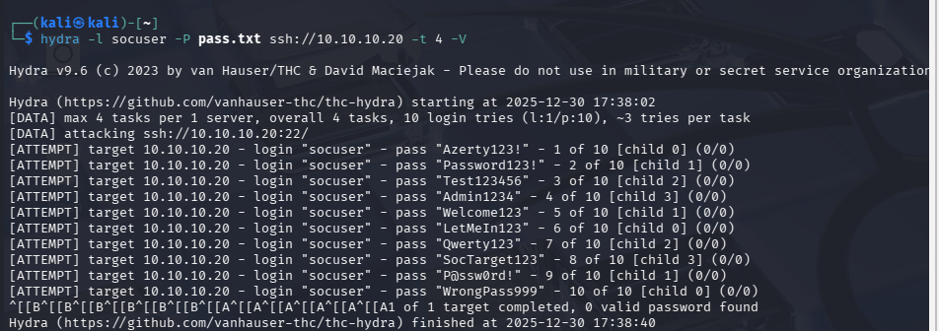
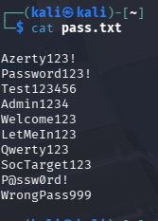

Slide 5
C) Tableau de corrélation et alertes générées
Étape | Source | Preuve / log | Indicateur clé | Sortie (alerte/action)
1 | Hydra (Kali) | Hydra output | tentatives multiples SSH | génère trafic répétitif
2 | Ubuntu SSH | /var/log/auth.log | “Failed password” depuis 10.10.10.30 | preuve locale de bruteforce
3 | Suricata IDS | fast.log / eve.json | alerte réseau sur trafic SSH anormal | évènement IDS enregistré
4 | Wazuh SIEM | alerte Wazuh + MITRE | Password Guessing (T1110.001) | incident remonté SIEM
5 | Fail2Ban | fail2ban status | seuil dépassé (failures) | ban IP 10.10.10.30
6 | Wireshark | pcap / capture | sessions coupées / RST / unreachable | preuve réseau du blocage

Slide 6
D) Logs, captures et analyse des alertes détectées
Preuve Attaque (Hydra)
Hydra réalise plusieurs tentatives SSH sur 10.10.10.20:22 avec l’utilisateur SOCuser
Ceci simule un brute force dictionnaire (attaque automatique rapide)
Cette activité déclenche des traces côté serveur SSH + IDS/SIEM

Slide 7
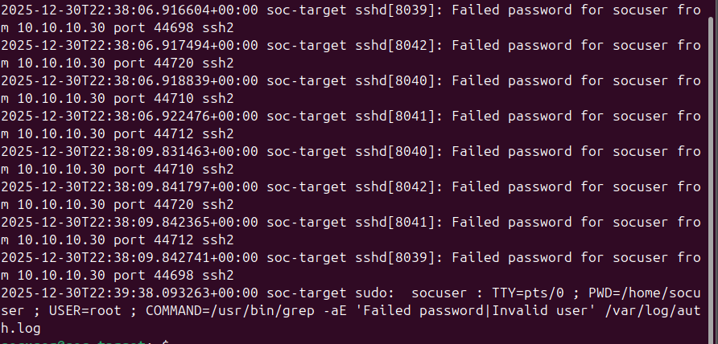
Preuve système (auth.log)
Les logs SSH montrent des échecs d’authentification (“Failed password”)
La source est l’IP 10.10.10.30 (attaquant)
Cela confirme que la cible subit une attaque Password Guessing sur SSH

Slide 8
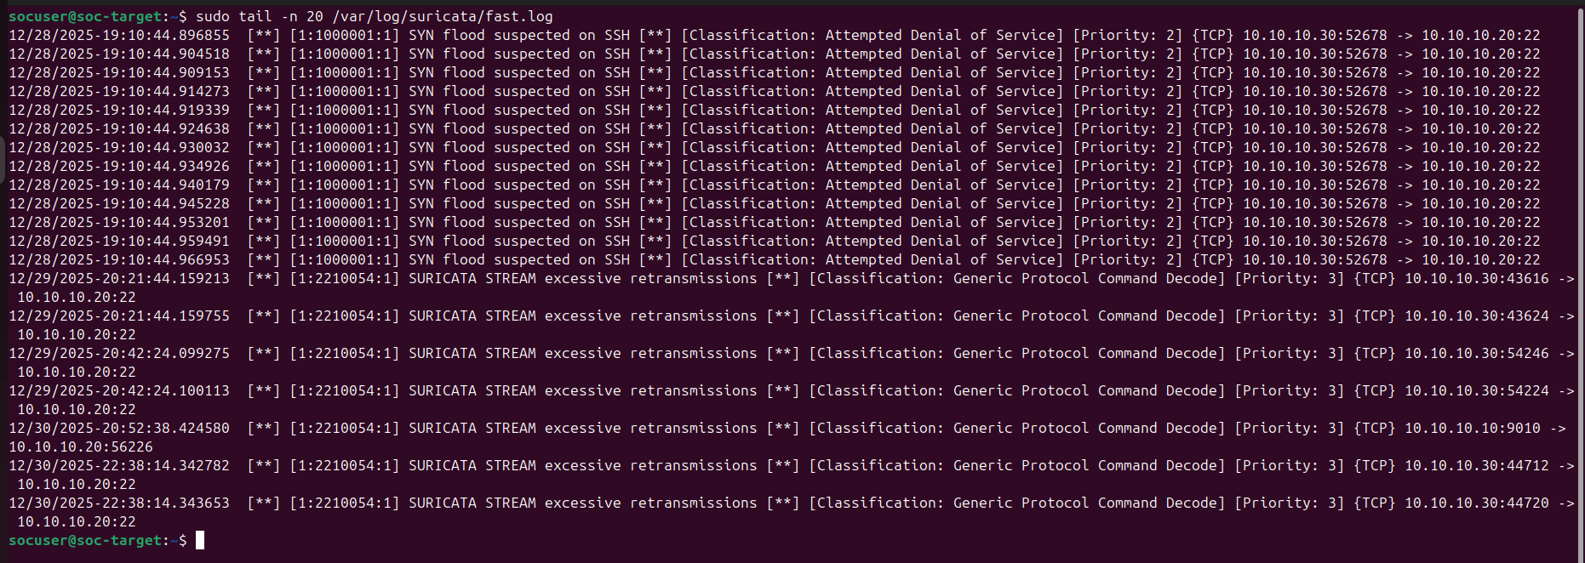
Preuve IDS (Suricata)
Suricata détecte une activité anormale liée au trafic SSH (port 22)
Les évènements sont enregistrés dans :
fast.log (alertes lisibles)
eve.json (évènements structurés : src_ip, dest_ip, port, event_type=ssh)
IOC principal confirmé : src_ip = 10.10.10.30 → dest_ip = 10.10.10.20

Slide 9
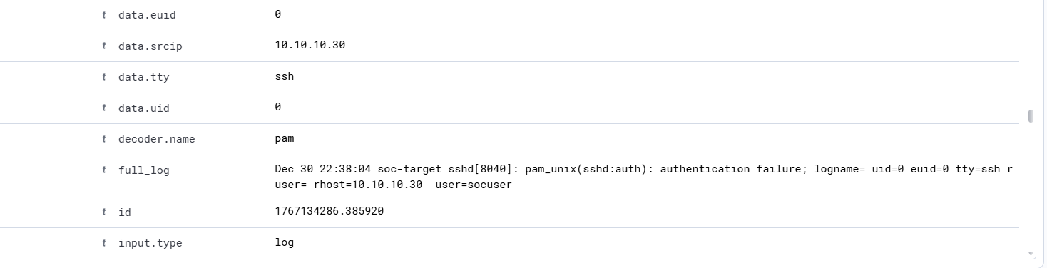
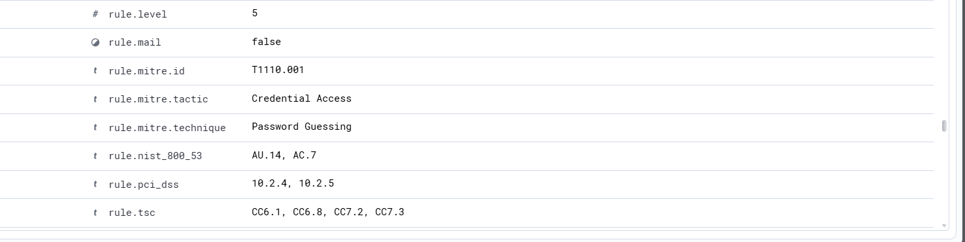
Preuve SIEM (Wazuh)
Wazuh corrèle les logs et remonte une alerte de sécurité
L’alerte inclut :
MITRE ATT&CK : T1110.001 (Password Guessing)
Tactic : Credential Access
Full log de l’échec SSH (preuve SIEM)
Ceci confirme l’incident au niveau SOC (vue centralisée)

Slide 10
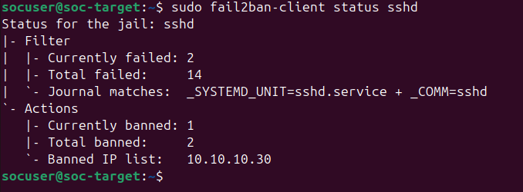
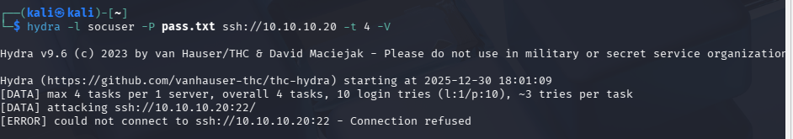
Réponse automatique (Fail2Ban)
Fail2Ban surveille les échecs SSH et applique une règle automatique
Résultat : ban de l’IP attaquante 10.10.10.30
Impact immédiat : Hydra obtient Connection refused → attaque stoppée
Cela valide la partie réponse / containment du mini-SOC

Slide 11
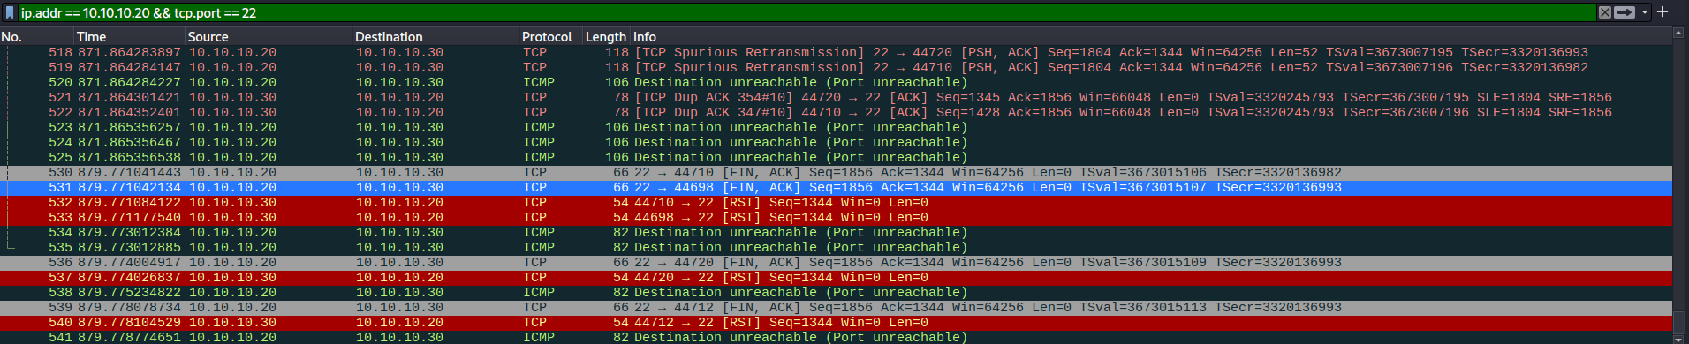
Preuve réseau (Wireshark)
Capture Wireshark filtrée sur SSH (tcp/22) entre attaquant et cible
On observe les échanges puis l’interruption (RST / unreachable selon le moment)
Cette capture constitue une preuve réseau que l’attaque a eu lieu et que la communication est ensuite bloquée

Slide 12
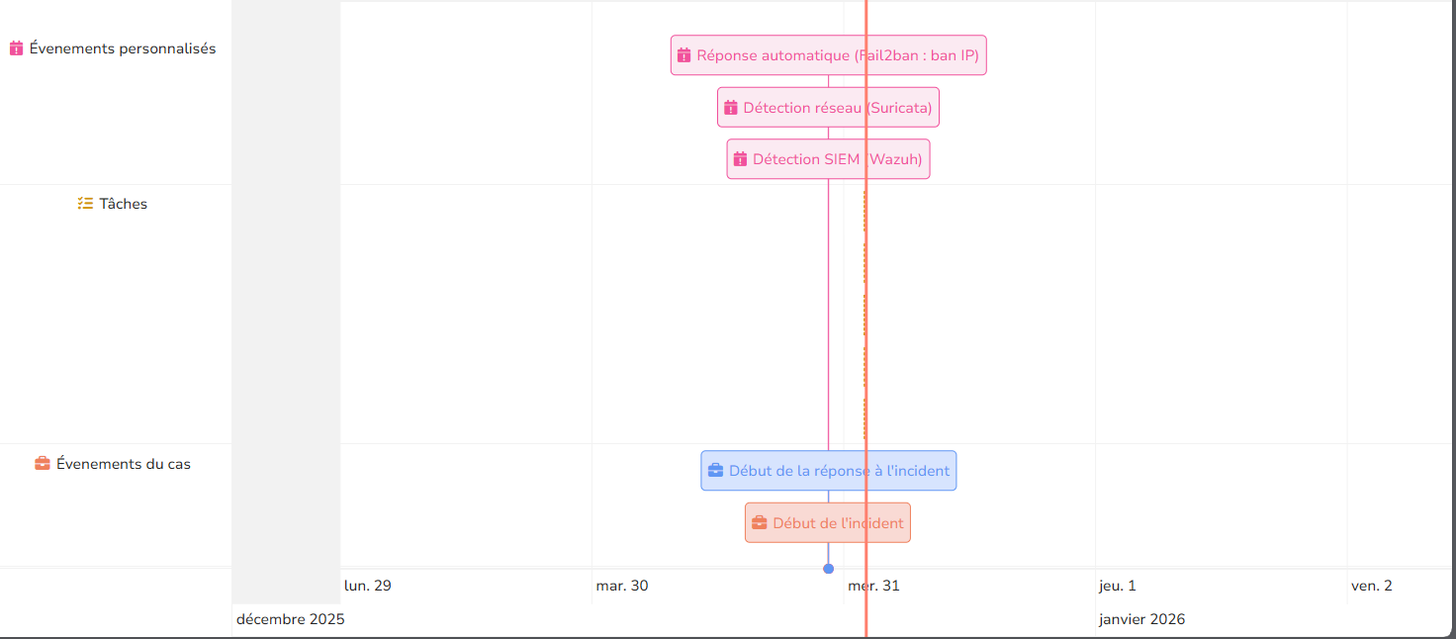
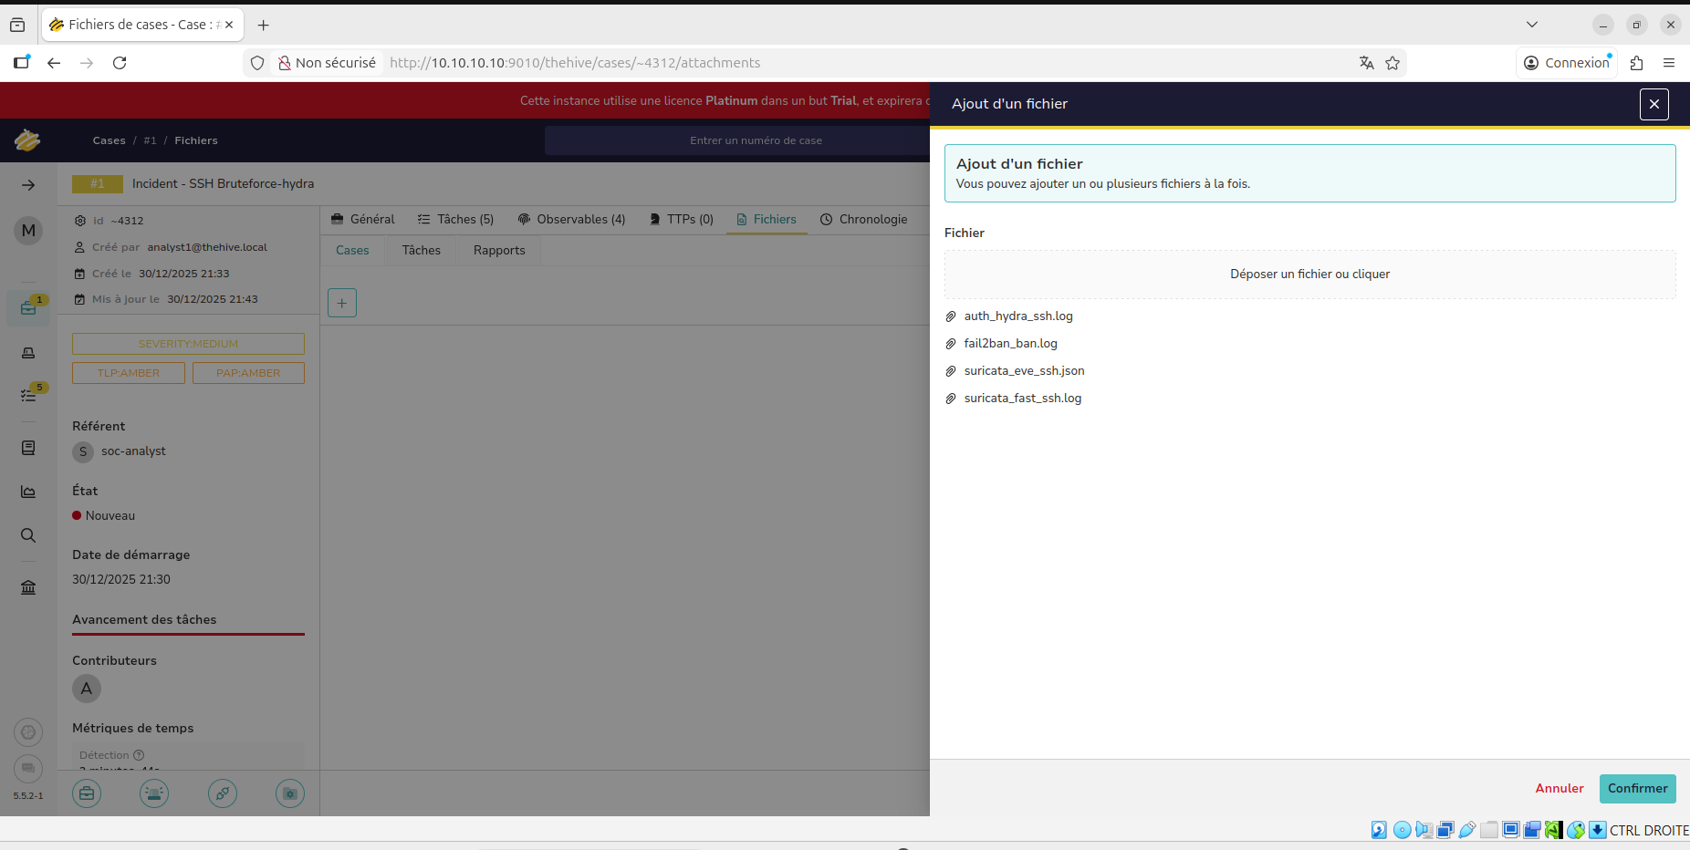
Centralisation des preuves dans TheHive
Toutes les preuves ont été attachées au case TheHive :
auth_hydra_ssh.log (SSH)
suricata_fast_ssh.log / suricata_eve_ssh.json (IDS)
fail2ban_ban.log (réponse)
capture Wireshark (pcap)
La chronologie montre l’enchaînement : Détection SIEM (Wazuh) → Détection IDS (Suricata) → Réponse (Fail2Ban ban IP)

Slide 13
Conclusion
Le mini-SOC détecte une attaque SSH brute force via plusieurs sources (logs système + IDS + SIEM)
La corrélation par IOC (10.10.10.30) permet de confirmer l’incident
La réponse automatique Fail2Ban stoppe l’attaque et fournit une preuve mesurable (Connection refused)
TheHive centralise l’incident, les observables, les tâches et les preuves

